Slide 1

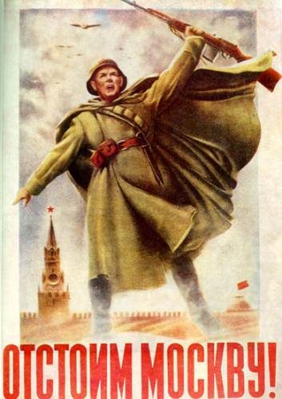
5.12.1941 г. –
День начала контрнаступления советских войск против немецко - фашистких войск в битве под Москвой

Slide 2
Если выстрелишь в прошлое
из пистолета, будущее выстрелит
в тебя из пушки.
Расул Гамзатов

Slide 3
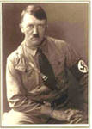

«Первоочередной целью отныне является война с Россией, исход которой должен решить судьбу мира. Нечто меня не испугает. Никакие так называемые нормы международного права, никакие договоры не удержат меня оттого, чтобы использовать представившееся мне преимущество. Грядущая война будет неслыханно кровавой и жестокой».
(Адольф Гитлер)

Slide 4
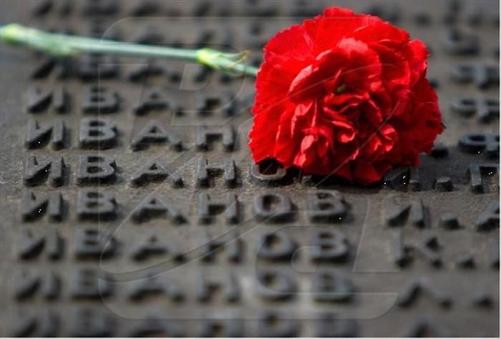
Не высыхали слезы у России,
Но жил в глазах неистребимый блеск
И слышать было нам невыносимо,
Что гитлеровцам сдан уже Смоленск

Slide 5
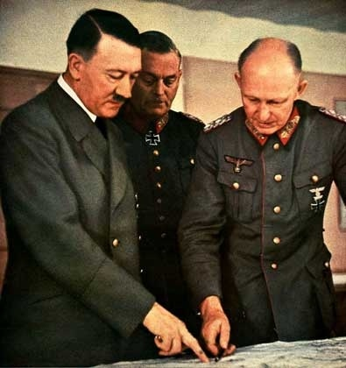
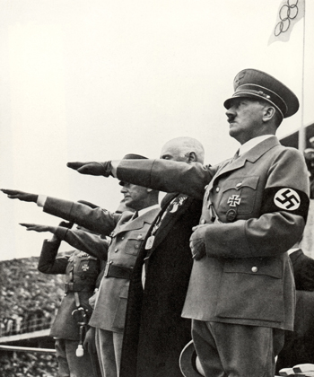
15 сентября 1941 г. - утвержден план операции «Тайфун» (взятие столицы СССР – Москвы).

Slide 6
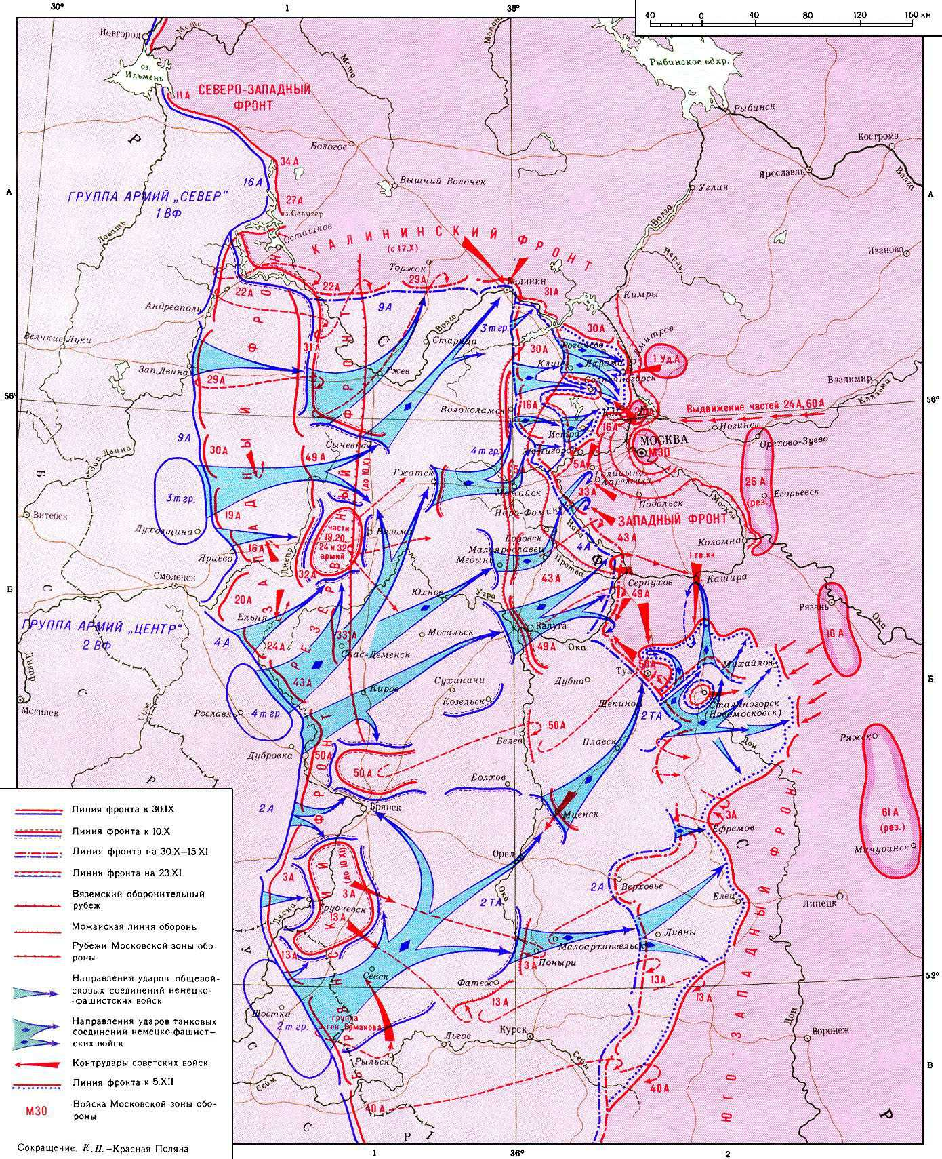
30 сентября 1941 г. враг начал генеральное наступление.

Slide 7
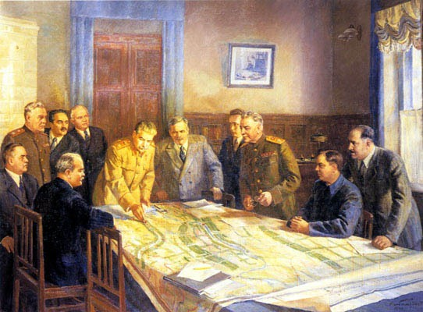
15 октября Государственный Комитет обороны СССР принял решение об эвакуации Москвы.
20 октября ГКО ввёл в Москве и в прилегающих районах осадное положение, в срочном порядке сюда перебросились все резервы.

Slide 8
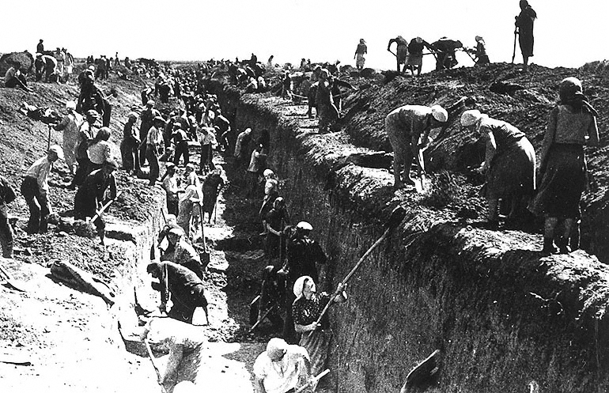
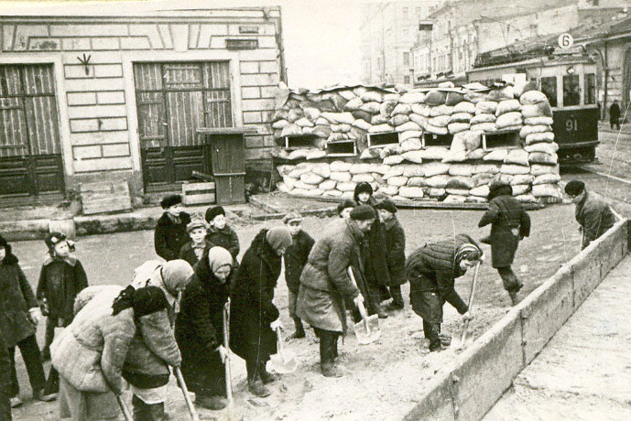
Москвичи роют противотанковые окопы на окраинах города.
Строят защитные сооружения на улицах города.

Slide 9
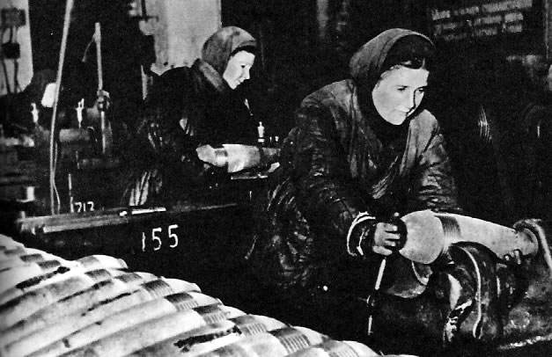
Днем и ночью работали московские заводы.
Они готовили оружие для борьбы с врагом.
Мужчин, ушедших на фронт, заменили женщины, старики, подростки.

Slide 10
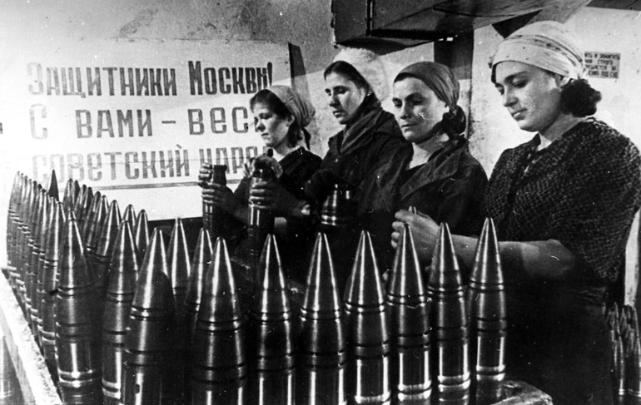
Изготовление снарядов для фронта.

Slide 11
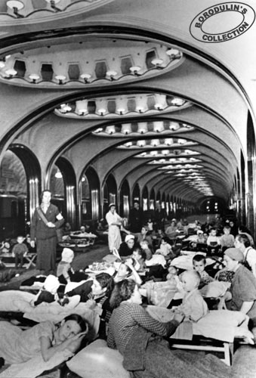
Метрополитен стал убежищем.

Slide 12
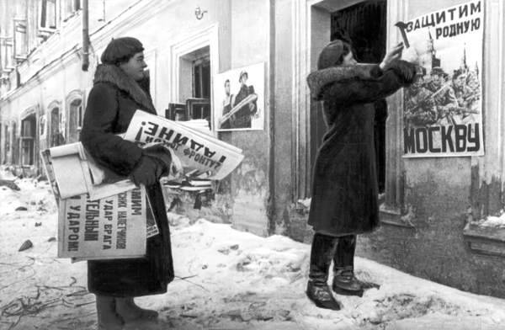
Война все больше обретала черты народной.
Мирное население участвует в сооружении оборонительных рубежей, вступает в народное ополчение.

Slide 13
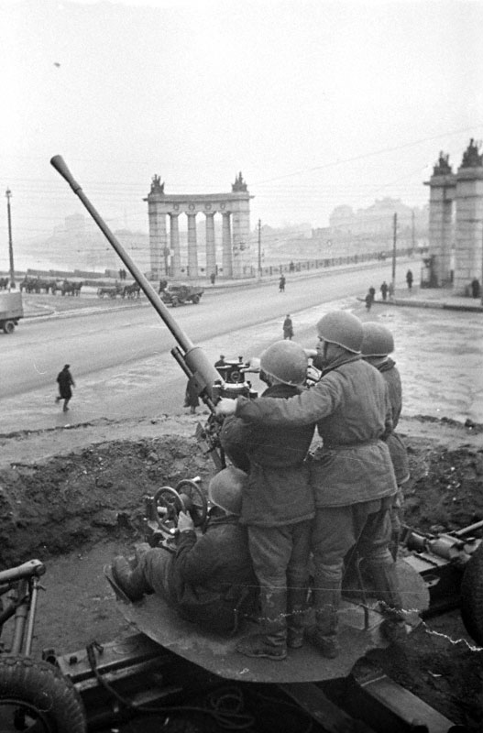
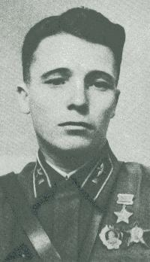
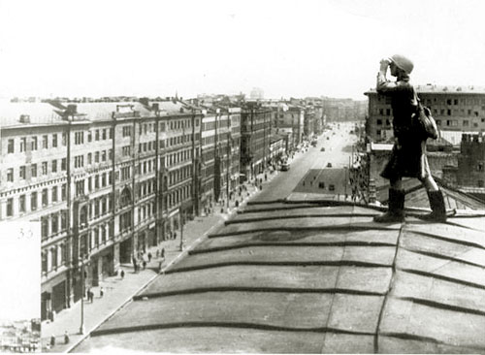
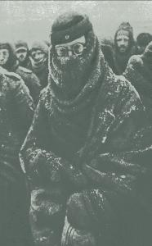
)
 | Яндекс.Деньги
Охрана московского неба.
Виктор Талалихин—лётчик, Герой Советского Союза, совершивший первый ночной таран в небе под Москвой

Slide 14
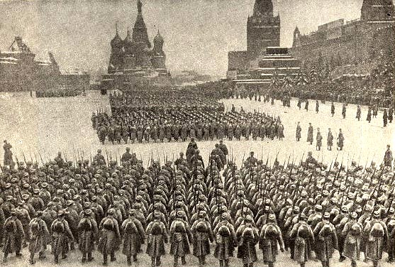
7 ноября 1941 г. на Красной площади состоялся парад войск по случаю XXIV годовщины Великого Октября.
Часть войск сразу после парада отправлялась на фронт.

Slide 15
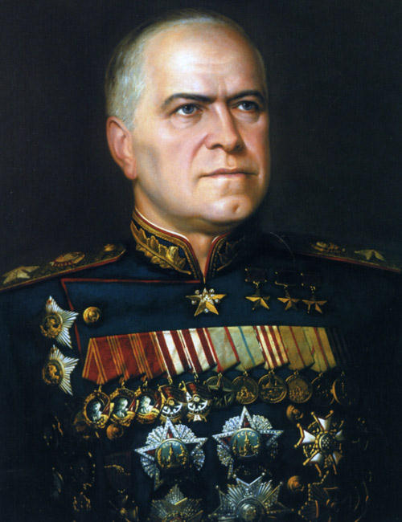
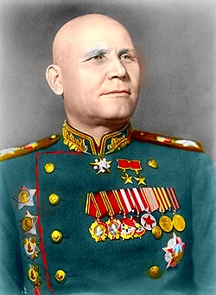
10 октября командующим войсками Западного фронта был назначен генерал армии Г. К. Жуков, вызванный из Ленинграда.
Г. К. Жуков
И. С. Конев

Slide 16
Генерал М.Ф. Лукин - человек редкой храбрости и хладнокровия. Его дивизия попала в окружение, но не сдалась в плен, а продолжала упорно сражаться, отвлекая на себя большие силы гитлеровцев. Одна дивизия Лукина сковала 28 вражеских дивизий! Находясь в окружении, генерал постоянно поддерживал связь со штабом, передавал донесения: «Войска держатся и будут держаться до последнего солдата и до последнего патрона».

Slide 17
28 пехотинцев из дивизии генерала Панфилова и их политрук Клочков в течение 4 часов отбивали атаки 50 немецких танков. «Велика Россия, а отступать некуда - позади Москва», - сказал политрук. Им удалось уничтожить 18 машин. Они задержали наступление немцев и не дали немецким танкам прорваться к Москве. Почти все они погибли, как и генерал Панфилов. Все стали Героями Советского Союза.

Slide 18
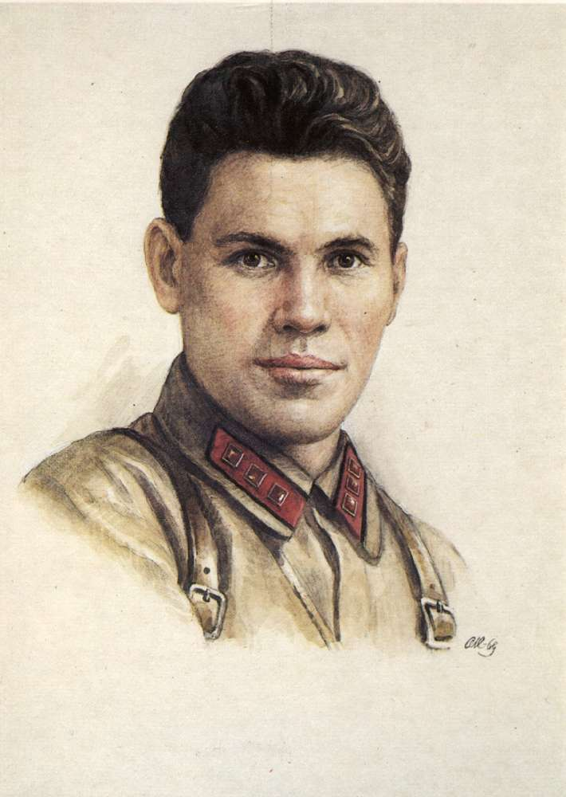
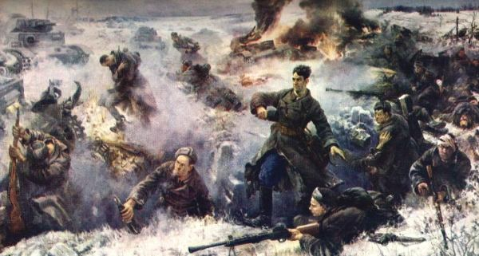
«Велика Россия, а отступать некуда – позади Москва»
(Василий Клочков)
16-18 ноября, под командованием Василия Клочкова, панфиловцы сорвали прорыв немецких танков у Дубосеково.

Slide 19
Михаил Гурьянов - Герой Советского Союза, заместитель командира партизанского отряда. Его отряду удалось сжечь вражеский штаб и вынести важные документы. Каратели выследили партизан, Михаил Алексеевич был ранен и взят в плен. После жестоких пыток его отвезли к сожженному зданию штаба, повесили на шею табличку «Вождь партизан» и казнили. Согнанные на площадь жители села услышали последние слова, которые Михаил Алексеевич успел крикнуть перед смертью: «Смерть фашизму! Нас миллионы! Победа будет за нами!».

Slide 20
Партизан Илья Кузин- подрывник в Волоколамском партизанском отряде. Илья славился тем, что находил выход из самых невероятных ситуаций. Он один уничтожил 350 тысяч винтовочных патронов, 100 авиабомб, 300 артиллерийских снарядов, 30 ящиков с гранатами и 5 тонн горючего. Бесстрашному подрывнику было присвоено звание Героя Советского Союза. Скончался Илья Николаевич Кузин уже после войны.

Slide 21
Иван Петрович Иванов - житель деревни Лишняги Серебряно-Прудского района Тульской области, повторил подвиг Ивана Сусанина. Он завел 40 автомашин в глухой и глубокий обледенелый лесной овраг. Выбраться оттуда немцы не смогли. Они расстреляли 65-летнего старика.

Slide 22
Зоя Космодемьянская - десятиклассница московской школы № 201. Во время одной из операций Зоя пробралась в село, где был штаб крупной немецкой части. Зое удалось перерезать провода полевого телефона, поджечь конюшню, где находились 20 лошадей и оружие. На следующий день Зоя решила уничтожить конюшню, в которой находилось 200 лошадей. Но немецкие часовые выследили девушку и схватили ее.
Зое Космодемьянской посмертно присвоено звание Героя Советского Союза.

Slide 23
Виктор Талалихин - в свои 22 года он уже был заместителем командира авиационного полка. В августе 1941 г. он на своем истребителе протаранил немецкий бомбардировщик. Это был первый ночной таран Великой Отечественной войны.
В.В. Талалихину было присвоено звание Героя Советского Союза.
Погиб Виктор Талалихин в воздушном бою над московским небом в октябре 1941 г.

Slide 24
Маршал Победы - так назвали Георгия Константиновича Жукова.
В самые трудные для Москвы дни Жуков возглавил оборону столицы.
Все главные сражения Великой Отечественной связаны с именем Жукова: Ленинградская, Московская, Сталинградская и Курская битвы. Украина, Белоруссия, Европа, и, наконец, Берлин.
Именно Г.К. Жуков 8 мая 1945 г. принял капитуляцию фашистской Германии.

Slide 25
Неизвестный солдат... Сражение под Москвой было одной из самых кровопролитных и больших битв в истории человечества. Осенью 1941 г. у деревни Крюково шли жестокие бои на подступах к Москве, полегло много бойцов. А в 1966 г. было обнаружено захоронение неизвестного солдата. Прах солдата перенесли в Александровский сад, захоронили у Кремлевской стены. И зажгли там Вечный огонь.

Slide 26
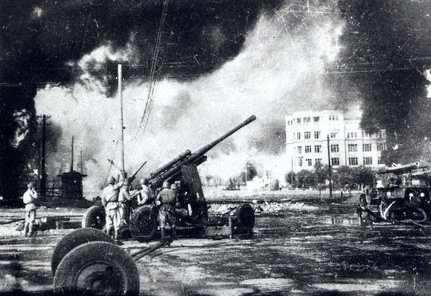
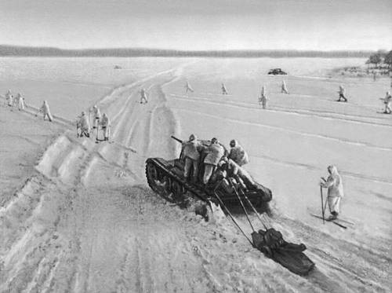
В ходе декабрьского наступления были разгромлены 11 танковых, 4 моторизованных и 23 пехотных немецких дивизий.
Советские части освободили свыше 11 тыс. населенных пунктов и устранили угрозу взятия Москвы.

Slide 27
Битва за Москву
Стратегическая оборонительная операция (30 сентября – 5 декабря 1941 г.)
Контрнаступление под Москвой
(5 декабря 1941 г. – 7 января 1942 г.)
Стратегическая наступательная операция
(8 января – 20 апреля 1942 г.).

Slide 28
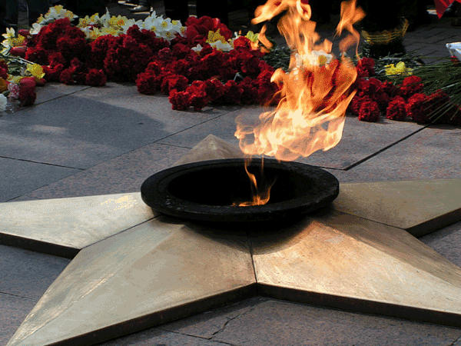
СПАСИБО…

